Slide 1

플랫폼: 모바일(안드로이드)
엔진: 유니티2D
구성: 시작+미니게임 3개+결말 8가지
미니게임 시작과 끝에 인물간 대화 (뿌요뿌요 참고),
게임 후 대화는 게임의 결과에 따라 3가지의 선택지로 나뉘며 이는 게임 종료 시 Great, Nice, Bad 로 가시화한다. 3가지 게임, 2가지 선택지의 결과로 총 8가지의 결말 구성.
시작화면
프로젝트 독
?
시작하기
수집
Stage 1
Stage 2
Stage 3
시작하기 버튼을 누르면 위와 같은 화면이 나오며
스테이지를 클리어하면 차례대로 해금되는 방식
사다리타기
보글보글
꼬리잡기

Slide 2




책장 넘기는 소리
한숨
대사x 말풍선 안에 책, 사람, 돈 그림
말풍선 안 땀 혹은 회오리 표시
방 안으로 날아들어오는 빛. 주인공과 3초간 마주함
방 밖으로 날아가는 빛과 홀린 듯 따라가는 주인공

Slide 3

빛은 먼저 날아간다
주인공 뒤따라 나온다
두리번대다가 빛이 사라진 방향으로 이동한다

Slide 4
스테이지 통틀어 주인공의 체력은 모래시계 사용.
쌓일수록 낮은 점수를 받음.
Stage 1
목표: 사다리를 타고 위층의 출구로 나가기
방법: 좌, 우, 점프를 이용하여 이동.
각 층마다 통과하지 못한 채 특정 시간(1분?)이 지나면 빛이 유저의 앞을 7초간 비춘다.
이 때 빛의 모양(혹은 색)에 따라 같은 층의 다른 구역, 다른 층의 랜덤 구역, 원래 구역이 각각 비춰지며 원래 구역 외의 경우에는 빛이 꺼질 때 원위치로 이동한다.
Stage 2
목표: 부모님을 무찌르고 출구로 나가기
방법: 좌, 우, 점프를 이용하여 이동. 공격과 방어키 이용.
공격은 물방울. 방어는 유리로 총 5회만 사용 가능. (공격 받을 시 자동가동인가요?_)
엄마와 아빠는 각각 다른 패턴으로 주인공을 공격하며 아빠의 공격은 언어폭력, 엄마의 공격(이 뭐였죠). 부모님을 처치할 때마다 모래시계를 뒤집는 아이템 드랍. 5초간 먹지 않으면 사라진다.
부모님을 둘 다 처치 후 출구로 나가기
Stage 3
목표: 일정시간동안 최대한 많은 양의 모래를 지키기
방법: 상, 하, 좌, 우의 방향키를 사용하여 친구들을 피하면서 아이템을 먹는다

Slide 5
스테이지 통틀어 주인공의 체력은 모래시계 사용.
쌓일수록 낮은 점수를 받음.
Stage 1
기본체력 600으로 시작.
1초에 1의 속도로 모래가 쌓인다.
3분 이내 클리어 : 상
3분~10분 사이 : 중
10분 초과 : game over
Stage 2
평균 400 체력 가정.
부모님 체력 각각 350, 공격 평균 -30 ( -20, -25, -30, -35, -40)
주인공 공격 70, 딜레이 2.5초, 공격횟수 15회 제한, 공격 명중 시 2초간 고정
방어막 5초간 유지, 5회 제한. 모래시계 아이템 10초간 뒤집기
모래 윗부분 남은 양 250 이상 : 상
250~1 : 중
0 : game over
Stage 3
평균 200 체력 가정.
친구와 닿으면 -50.
모래 윗부분 남은 양 150 이상 : 상
그 이하 : 중
0 : game over

Slide 6


Slide 7



Slide 8
10
비율:
주인공 점프 가로 1 세로 1 기준
속력 0.5/s (제작 후 조정 가능)
맵 가로 20 세로 4
7
8
9
6
5
1
2
3
4
2
점프해야 보이는 위치, 사다리에서 바로 다음 층으로 갈 수는 없는 높이
아래에서는 점프해서 올라갈 수 있지만 다음 층으로는 갈 수 없음
밑의 사다리에서는 위의 사다리의 끝부분이 보이지만 아슬아슬하게 점프해서는 갈 수 없는 거리
1층 출구
2층 출구, 두번째 사다리에서 점프해야 세번째 사다리로 이동 가능
3층 출구, 첫번째 사다리로 점프 실패하면 추락, 두번째-세번째도 마찬가지
함정, 가봤자 출구 없음
8. 점프 간격 아슬아슬하게. 조금만 어긋나면 추락
최종 출구, 떨어진 후 점프해서 사다리 타고 올라가기
시간 표시
기본적으로 암흑. 플레이어 반경 1cm정도만 빛이 밝혀져 보인다.
층별로 1분 경과 시 빛이 나타나 2초간 해당 층을 랜덤하게 비춰준다.
클리어 시간에 따라 상, 중 하로 나뉜다.
Ex) 4분 미만 (상) 4분~6분 (중) 6분 초과 (하)

Slide 9

주인공의 이동속도를 1/s 라고 할 때
각 공격의 속도는 1.5/s, 부모님의 이동속도는 2/s.
실드는 주인공의 몸통을 한 바퀴 휘감는 모양
부모님의 공격 주기는 매번 1s, 1.3s, 2s, 1.7s의 시간 중 랜덤하게 결정
살은
안빼니?
옆집애
는장학금
을타왔다
는데…
아빠는 언어공격(옆집 애는 장학금을 타왔다는데… / 살은 안빼니? / 방청소를 하다니 시험기간이긴 하구나 / 취직은 당연히 대기업이지? / 연애도 해봐야지), 말의 세기에 따라 주인공이 받는 데미지 차이 有. 엄마는… 뭐죠
부모님을 공격해 머리 위의 체력바를 소진하면 처치 완료. 체력바가 다 닳으면 사라지지는 않고 털썩 주저앉아 그대로 있는다.
부모님 중 하나를 처치하면 모래시계를 뒤집는 아이템 획득 가능. 먹지 않으면 5초 후 사라진다. (모래시계 위아래 구분 가능하게 하기)
4. 상단의 모래시계는 주인공의 체력. 시간의 흐름에 따라 조금씩 쌓이며 부모님의 공격을 받을 시 3초간 속도가 2배로 증가한다. 모래가 전부 내려온 후 공격을 받으면 시계가 깨지며 게임오버.
5. 주인공의 공격은 물방울. 부모님이 물방울을 맞으면 1초간 갇힌 뒤 터지며 체력바 1/5 감소.
주인공은 유리 실드를 총 5번 사용 가능. 공격을 받으면 챙그랑 깨진다.
부모님은 날개가 달려있어 원을 그리며 날아다닌다.

Slide 10


꼬리잡기
친구들이 초 동여러 방향에서 돌아다니고, 주인공은 그 틈새를 노려 도망다녀야 한다
4분의 시간이 주어진다
맵을 돌아다니는 동안 친구들과 닿으면 50의 모래시계가 감소한다
맵에 나타나는 핸드폰 아이템을 n개 먹으면 n초 동안 친구들의 데미지가 절반으로 감소한다
체력이 다 닳으면 out.
4분의 시간동안 버티면 clear
남은 모래의 양이 150 이상이면 상
그 이하이면 중

Slide 11

①

Slide 12
②

Slide 13
③

Slide 14
④

Slide 16
⑤

Slide 17
⑥
1~6 중 시작-끝 / 끝-시작 의 패턴이 일치하는 것을 기준으로 각 패턴 랜덤하게 반복
아이템은 주인공, 친구가 없는 공간에 랜덤하게 1~3개씩 표시
흰 사람은 예시. 신경쓸필요x

Slide 18
스토리
Stage 1
화: 교수님, 안녕하세요!
교: 어, 화연이 오랜만이구나! 그래, 잘 지내고 있나?
교: 이제 슬슬 진로도 결정해야지. 어떻게, 알아보고 있는 건 있고?
화: …
(상)
화: 사실 최근에 준비하고 있는 게 있어요.
화: 안그래도 찾아뵙고 말씀드리려 했는데 혹시 언제쯤 시간 괜찮으실까요?
교: 허허, 그래? 그렇다면 시간을 한 번 내봐야겠구만!
(하)
화: 아…그게. 이것저것 알아보고는 있는데 영 쉽지가 않네요. 하하…
교: 으음… 그렇구만. 그래도 졸업이 코앞인데 조금 더 노력해야지 않겠나.
교: 그리 대책없이 있다가 험한 세상 어찌 살아가려 그러나.
화: 그럼요. 열심히 해야죠… 하하하…

Slide 19
스토리
Stage 2
부: 화연이 너, 지금 시험기간 아니니? 그렇게 하루종일 놀기만 해서 대체 어쩌려고 그러니?
화: 아직 아니에요. 삼 주 정도 남았는걸요.
부: 그럼 대체 언제가 시험기간이니? 일주일 전? 하루 전?
화: …
(상)
화: 평소에 과제도 꾸준히 하고 틈틈히 복습도 하고 있어서 괜찮아요. 마냥 놀기만 하는 건 아니라구요.
부: 그래? 엄마 아빠가 그건 몰랐구나.
부: 알바니 뭐니 바쁜 것 같긴 하더라만… 적당히 쉬어가면서 하렴. 건강이 제일 중요하단다.
화: 네. 그럴게요. 그런 의미로 저 연어 사주시면 안돼요? 배고파요~
부: 그럼 우리 가족 오랜만에 외식이나 할까? 준비하고 나오렴!
(하)
화: 엄마, 아빠. 제가 지금 몇 가지 일을 하고 있는지 알기나 하세요?
화: 알바에, 학교공부에, 토익에, 자격증까지! 지금이 엄마 아빠때랑 같은 줄 아세요?
부: 화연이 너 말버릇이 그게 뭐니!
화: 지금 제 말투가 중요해요? 저도 충분히 힘들다구요! 이런 생활 지긋지긋해 죽겠어요!

Slide 20
스토리
Stage 3
친: 화연이! 오랜만이다! 잘 지내고 있어?
화: 아, 오랜만이야! 나는 잘 지내고 있지. 너는?
친: 나 대만 갔다 왔잖아~ 몰랐어? 그러게, 평소에 연락 좀 자주 하지!
친: 연락을 하도 안하니까 뭘 하고 사는지를 모르잖아~
화: …
(상)
화: 와, 대만? 좋았겠다~ 맛있는 건 많이 먹고 왔어?
친: 어어. 좀 덥긴 한데 물가가 싸서 진짜 좋더라. 화연이 너도 꼭 가봐!
화: 그러게. 나도 가보고 싶네. 어, 나 이제 가봐야겠다.
친: 앗 그래! 조심히 가고! 연락할게!
화: 응응~ 너도 조심히 가. 다음에 보자!
(하)
화: 그 말 좀 서운하다, 야.
친: 어? 뭐가?
화: 연락을 꼭 내가 해야하니? 너도 연락 안하는 건 똑같으면서 왜 나한테만 그래?
친: 야, 말을 뭐 그렇게 해. 그냥 연락 좀 하고 살자는 소리였지.
화: 그러니까. 왜 그 연락을 내가 해야 하냐구. 너 내가 요즘 뭐 하고 사는지는 알아?
화: …아니다. 됐다. 여기서 싸우지 말자.
친: …허, 뭐야? 왜 지 혼자 화내고 가? 어이없네.

Slide 21
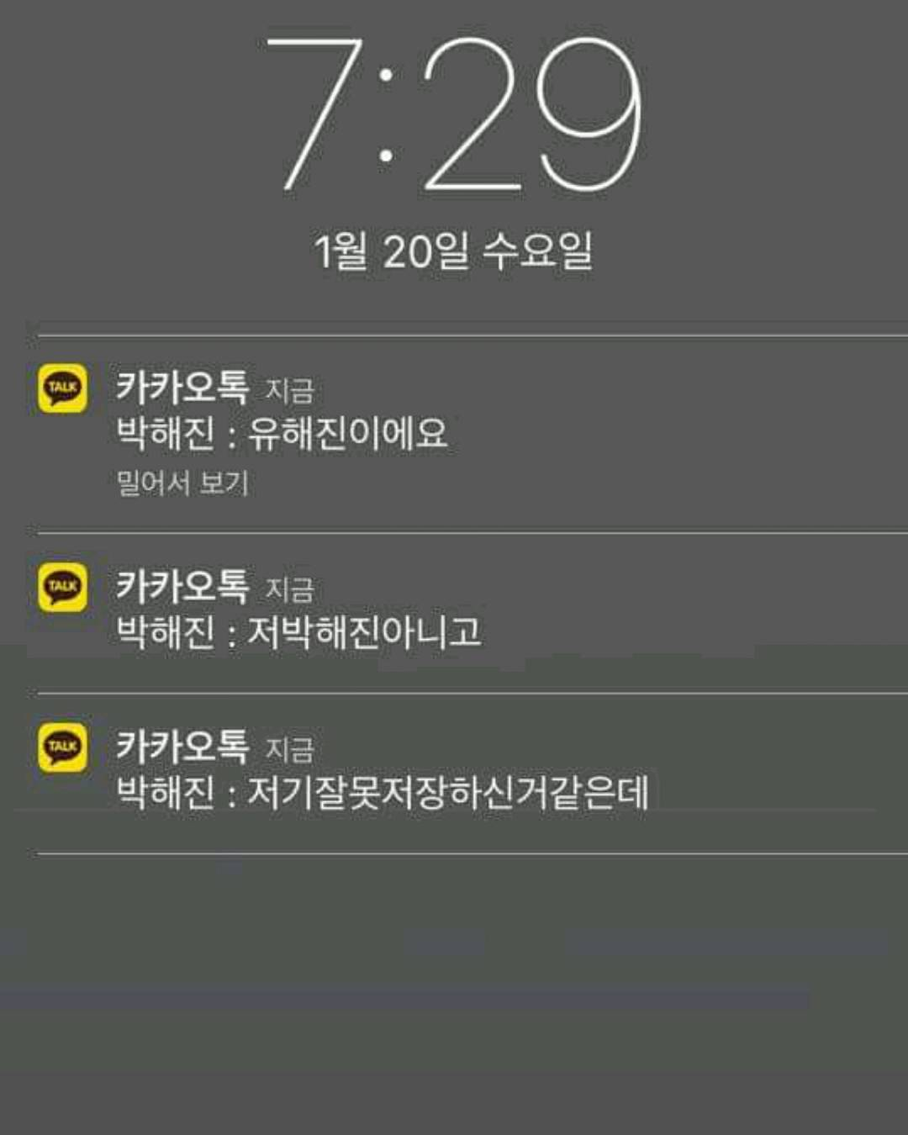
결말 (공통)
방 안. 양 팔을 베고 책상에 엎드려 있는 주인공. (이 때 창문과 방문은 닫혀 있으며 주인공 위로 햇빛이 내리쬠)
잠에서 깨어난다.
눈이 부셔 눈을 찡그린다.
상
방문을 열고 나오면 쇼파에 앉아있던 부모님이 아는 체를 한다. 이때 부모님의 표정은 밝으며 주인공의 표정은 놀람+반가움 (이면 좋겠습니다) (방문과 부모님이 한 번에 보이는 구도)
세 가족이 둘러앉아 진지하게 대화하는 모습. 표정은 다들 진지하지만 어둡지는 않게. 배경은 밝은 느낌으로. (쇼파 앞 탁자에 사과가 간식으로 놓여있으면 좋을 것 같아요)
벽의 시계(오전 11시)가 보이는 구도. 주인공은 시계를 바라보고 엇 하는 표정. 부모님은 손인사를 하고 있음.
등교 준비를 마친 주인공이 현관문을 열고 나선다. 주인공의 손에는 휴대폰이 들려있으며 잠금화면 위로 카톡 메시지 창. (뫄뫄: 아 사람 터져 마음 단단히 먹고 와라 / 솨솨: ㅇㅇ…자리나 잡아놔 / … )
이런 구도… >
손 안 휴대폰 내용 보이도록
<폰 참고이미지

Slide 22
중1
방문을 열고 나와 텅 비어 있는 집 안을 두리번거린다. (방문과 비어있는 집이 한 번에 보이는 구도)
방문을 연 채로 책상에 돌아와 앉아있다. 펜을 쥐고 있으며 책상 위에는 달력이 펼쳐져 있다.(다이어리)(책상을 중심으로 방문까지 보이는 구도)
웃는 낯으로 무언가를 기록해 나간다. (표정 정면)
중2
방문을 열고 나와 텅 비어 있는 집 안을 두리번거린다. (중1과 동일)
현관문을 열면 부모님이 외출에서 돌아와 밝은 표정으로 들어선다. (주인공 뒷모습, 현관 정면. 아버지는 짐을 내려놓으며 살짝 몸을 숙인 상태, 어머니는 양 손으로 장바구니를 들고 있음)
가족이 식탁에 둘러앉아 즐거운 표정으로 밥을 먹는다. (뒷배경으로 끓고 있는 냄비가 보이면 좋겠어요)
하
우울한 낯으로 책상에 그대로 앉아있는다.
닫혀 있는 방문 앞에서 망설인다. (손을 손잡이에 올리고 가만히 있는다)
침대로 돌아가 이불을 머리 끝까지 덮고 눕는다. (음울한 분위기)

